Slide 1
NEYROLOC
Языковые модели
на вашем компьютере
Локальные GGUF-модели и облачные источники
в одном рабочем пространстве
Проект · Graphite · ноябрь 2026
NEYROLOC
01
Notes:
Актуальная реализация: NEYROLOCK_5, ветка main. Источники: https://github.com/DorRyn-hub/NEYROLOC/blob/main/NEYROLOCK_5/ui/main_window.py
https://github.com/DorRyn-hub/NEYROLOC/blob/main/NEYROLOCK_5/ui/workspace.py
https://github.com/DorRyn-hub/NEYROLOC/blob/main/NEYROLOCK_5/core/model_library.py
https://github.com/DorRyn-hub/NEYROLOC/blob/main/NEYROLOCK_5/backends/local_gguf.py
https://github.com/DorRyn-hub/NEYROLOC/blob/main/NEYROLOCK_5/core/remote_server.py
https://github.com/DorRyn-hub/NEYROLOC/blob/main/docs/USER_GUIDE.md

Slide 2
О проекте
От задачи пользователя к устройству приложения
Зачем
Контроль над выбором модели, вычислениями и способом обработки текста.
Как устроено
Desktop-интерфейс, библиотека моделей, локальный runtime и доступ с телефона.
Как начать
Установить приложение, подключить модель и проверить первый ответ.
NEYROLOC
02
Notes:
Актуальная реализация: NEYROLOCK_5, ветка main. Источники: https://github.com/DorRyn-hub/NEYROLOC/blob/main/NEYROLOCK_5/ui/main_window.py
https://github.com/DorRyn-hub/NEYROLOC/blob/main/NEYROLOCK_5/ui/workspace.py
https://github.com/DorRyn-hub/NEYROLOC/blob/main/NEYROLOCK_5/core/model_library.py
https://github.com/DorRyn-hub/NEYROLOC/blob/main/NEYROLOCK_5/backends/local_gguf.py
https://github.com/DorRyn-hub/NEYROLOC/blob/main/NEYROLOCK_5/core/remote_server.py
https://github.com/DorRyn-hub/NEYROLOC/blob/main/docs/USER_GUIDE.md

Slide 3
Зачем запускать модель локально
Без постоянного облака
Контроль данных
Выбор ресурсов
После установки и скачивания модели локальная генерация может работать без интернета.
В режиме Local GGUF запрос обрабатывается на компьютере пользователя.
Модель и контекст подбираются под доступную память и задачи.
NEYROLOC
03
Notes:
Актуальная реализация: NEYROLOCK_5, ветка main. Источники: https://github.com/DorRyn-hub/NEYROLOC/blob/main/NEYROLOCK_5/ui/main_window.py
https://github.com/DorRyn-hub/NEYROLOC/blob/main/NEYROLOCK_5/ui/workspace.py
https://github.com/DorRyn-hub/NEYROLOC/blob/main/NEYROLOCK_5/core/model_library.py
https://github.com/DorRyn-hub/NEYROLOC/blob/main/NEYROLOCK_5/backends/local_gguf.py
https://github.com/DorRyn-hub/NEYROLOC/blob/main/NEYROLOCK_5/core/remote_server.py
https://github.com/DorRyn-hub/NEYROLOC/blob/main/docs/USER_GUIDE.md

Slide 4
Задача проекта
Сделать локальные модели
доступными через понятный
настольный интерфейс
Пользователь выбирает источник, загружает модель и видит её состояние
рядом с диалогом.
NEYROLOC
04
Notes:
Актуальная реализация: NEYROLOCK_5, ветка main. Источники: https://github.com/DorRyn-hub/NEYROLOC/blob/main/NEYROLOCK_5/ui/main_window.py
https://github.com/DorRyn-hub/NEYROLOC/blob/main/NEYROLOCK_5/ui/workspace.py
https://github.com/DorRyn-hub/NEYROLOC/blob/main/NEYROLOCK_5/core/model_library.py
https://github.com/DorRyn-hub/NEYROLOC/blob/main/NEYROLOCK_5/backends/local_gguf.py
https://github.com/DorRyn-hub/NEYROLOC/blob/main/NEYROLOCK_5/core/remote_server.py
https://github.com/DorRyn-hub/NEYROLOC/blob/main/docs/USER_GUIDE.md

Slide 5
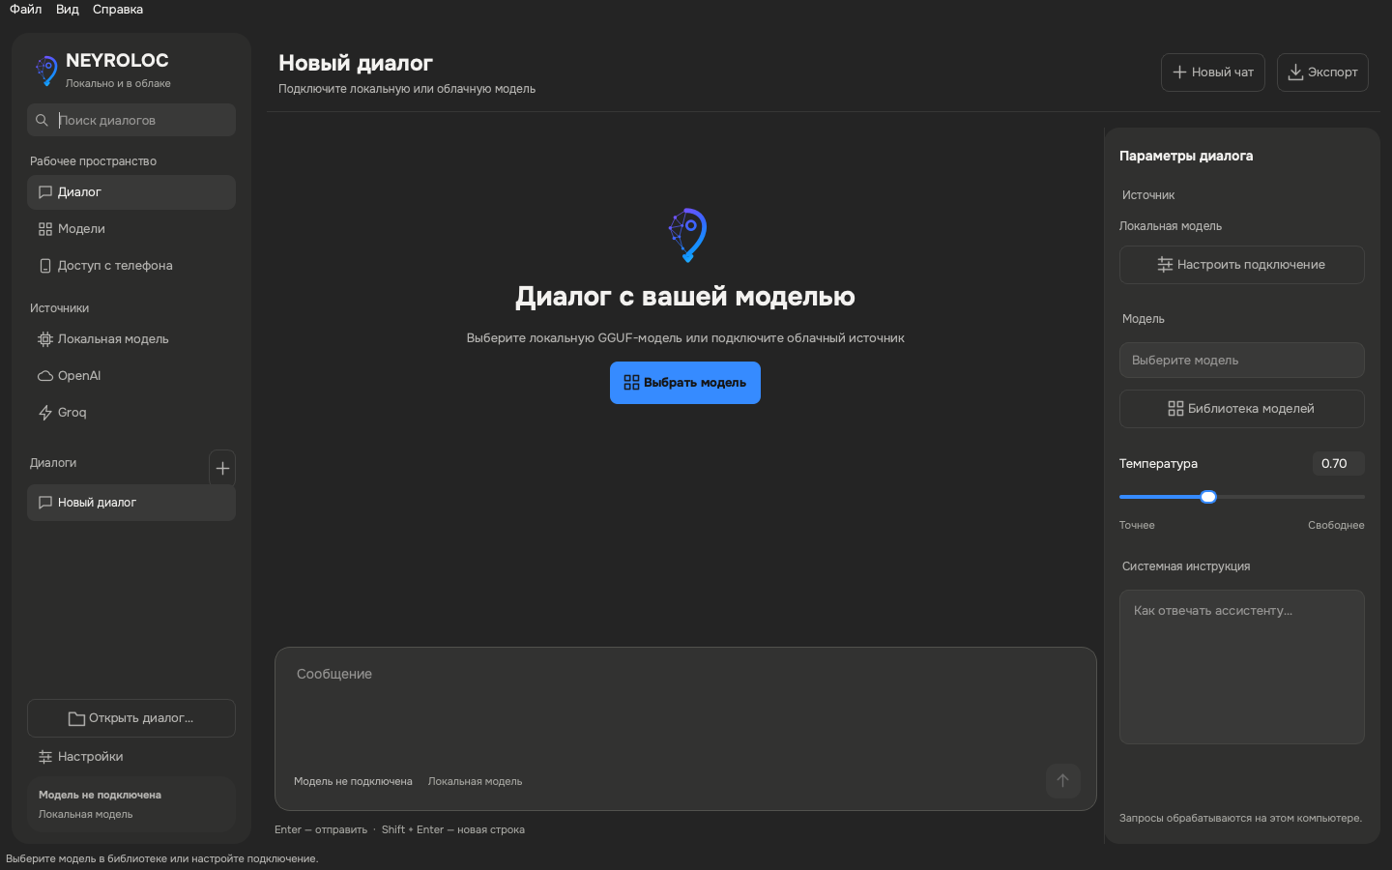
Рабочее пространство Graphite
Диалог, библиотека и настройки в едином интерфейсе
Onest
Спокойные поверхности
Синий акцент действия
NEYROLOC
05
Notes:
Актуальная реализация: NEYROLOCK_5, ветка main. Источники: https://github.com/DorRyn-hub/NEYROLOC/blob/main/NEYROLOCK_5/ui/main_window.py
https://github.com/DorRyn-hub/NEYROLOC/blob/main/NEYROLOCK_5/ui/workspace.py
https://github.com/DorRyn-hub/NEYROLOC/blob/main/NEYROLOCK_5/core/model_library.py
https://github.com/DorRyn-hub/NEYROLOC/blob/main/NEYROLOCK_5/backends/local_gguf.py
https://github.com/DorRyn-hub/NEYROLOC/blob/main/NEYROLOCK_5/core/remote_server.py
https://github.com/DorRyn-hub/NEYROLOC/blob/main/docs/USER_GUIDE.md

Slide 6
Локально или через API
Local GGUF
OpenAI и Groq
Модель загружается в память компьютера. Для генерации используется llama-cpp-python.
Облачные адаптеры используют API провайдера. Текст запроса передаётся выбранному сервису.
Скачивание модели из Hugging Face требует сети, локальный ответ — нет.
NEYROLOC
06
Notes:
Актуальная реализация: NEYROLOCK_5, ветка main. Источники: https://github.com/DorRyn-hub/NEYROLOC/blob/main/NEYROLOCK_5/ui/main_window.py
https://github.com/DorRyn-hub/NEYROLOC/blob/main/NEYROLOCK_5/ui/workspace.py
https://github.com/DorRyn-hub/NEYROLOC/blob/main/NEYROLOCK_5/core/model_library.py
https://github.com/DorRyn-hub/NEYROLOC/blob/main/NEYROLOCK_5/backends/local_gguf.py
https://github.com/DorRyn-hub/NEYROLOC/blob/main/NEYROLOCK_5/core/remote_server.py
https://github.com/DorRyn-hub/NEYROLOC/blob/main/docs/USER_GUIDE.md

Slide 7
Что реализовано
Работа с моделью
Выбор источника, параметры подключения, подготовка и состояние готовности.
Диалог
Потоковый ответ, остановка, повторная генерация и сохранение в JSON.
Библиотека
Поиск GGUF, выбор файла, скачивание и список загруженных моделей.
NEYROLOC
07
Notes:
Актуальная реализация: NEYROLOCK_5, ветка main. Источники: https://github.com/DorRyn-hub/NEYROLOC/blob/main/NEYROLOCK_5/ui/main_window.py
https://github.com/DorRyn-hub/NEYROLOC/blob/main/NEYROLOCK_5/ui/workspace.py
https://github.com/DorRyn-hub/NEYROLOC/blob/main/NEYROLOCK_5/core/model_library.py
https://github.com/DorRyn-hub/NEYROLOC/blob/main/NEYROLOCK_5/backends/local_gguf.py
https://github.com/DorRyn-hub/NEYROLOC/blob/main/NEYROLOCK_5/core/remote_server.py
https://github.com/DorRyn-hub/NEYROLOC/blob/main/docs/USER_GUIDE.md

Slide 8
Место проекта
Фокус текущего поколения — личное рабочее пространство для LLM
Понятный сценарий
Общий backend
Выбор модели и диалог объединены в одном desktop-приложении.
Телефон обращается к тому же вычислительному backend, что и компьютер.
Открытые исходники позволяют изучать архитектуру приложения
и изменять его под собственные задачи.
NEYROLOC
08
Notes:
Актуальная реализация: NEYROLOCK_5, ветка main. Источники: https://github.com/DorRyn-hub/NEYROLOC/blob/main/NEYROLOCK_5/ui/main_window.py
https://github.com/DorRyn-hub/NEYROLOC/blob/main/NEYROLOCK_5/ui/workspace.py
https://github.com/DorRyn-hub/NEYROLOC/blob/main/NEYROLOCK_5/core/model_library.py
https://github.com/DorRyn-hub/NEYROLOC/blob/main/NEYROLOCK_5/backends/local_gguf.py
https://github.com/DorRyn-hub/NEYROLOC/blob/main/NEYROLOCK_5/core/remote_server.py
https://github.com/DorRyn-hub/NEYROLOC/blob/main/docs/USER_GUIDE.md

Slide 9
Архитектура приложения
PySide6 / Graphite
Диалог, библиотека, подключение и настройки
↓
Backend contract
Подготовка, список моделей и потоковая генерация
↓
Local GGUF / OpenAI / Groq
Локальные вычисления или выбранный облачный API
NEYROLOC
09
Notes:
Актуальная реализация: NEYROLOCK_5, ветка main. Источники: https://github.com/DorRyn-hub/NEYROLOC/blob/main/NEYROLOCK_5/ui/main_window.py
https://github.com/DorRyn-hub/NEYROLOC/blob/main/NEYROLOCK_5/ui/workspace.py
https://github.com/DorRyn-hub/NEYROLOC/blob/main/NEYROLOCK_5/core/model_library.py
https://github.com/DorRyn-hub/NEYROLOC/blob/main/NEYROLOCK_5/backends/local_gguf.py
https://github.com/DorRyn-hub/NEYROLOC/blob/main/NEYROLOCK_5/core/remote_server.py
https://github.com/DorRyn-hub/NEYROLOC/blob/main/docs/USER_GUIDE.md

Slide 10
Границы приватности
Локальный режим
Текст обрабатывается локальной моделью; загрузка файлов моделей обращается к сети.
Облачный режим
Переписка и системная инструкция отправляются API выбранного провайдера.
Настройки и доступ
API-ключи хранятся в JSON без шифрования. Код сопряжения и QR нельзя публиковать.
NEYROLOC
10
Notes:
Актуальная реализация: NEYROLOCK_5, ветка main. Источники: https://github.com/DorRyn-hub/NEYROLOC/blob/main/NEYROLOCK_5/ui/main_window.py
https://github.com/DorRyn-hub/NEYROLOC/blob/main/NEYROLOCK_5/ui/workspace.py
https://github.com/DorRyn-hub/NEYROLOC/blob/main/NEYROLOCK_5/core/model_library.py
https://github.com/DorRyn-hub/NEYROLOC/blob/main/NEYROLOCK_5/backends/local_gguf.py
https://github.com/DorRyn-hub/NEYROLOC/blob/main/NEYROLOCK_5/core/remote_server.py
https://github.com/DorRyn-hub/NEYROLOC/blob/main/docs/USER_GUIDE.md

Slide 11
Доступ с телефона
Телефон использует модель на включённом компьютере
Подключение в Wi-Fi
Один генератор
Включить доступ на компьютере, открыть LAN-адрес или QR на телефоне и пройти сопряжение.
Desktop и телефон разделяют backend. Параллельная генерация сериализуется.
Локальный доступ использует HTTP в доверенной сети. Интернет-туннель
требует отдельной инфраструктуры и проверки доступности.
NEYROLOC
11
Notes:
Актуальная реализация: NEYROLOCK_5, ветка main. Источники: https://github.com/DorRyn-hub/NEYROLOC/blob/main/NEYROLOCK_5/ui/main_window.py
https://github.com/DorRyn-hub/NEYROLOC/blob/main/NEYROLOCK_5/ui/workspace.py
https://github.com/DorRyn-hub/NEYROLOC/blob/main/NEYROLOCK_5/core/model_library.py
https://github.com/DorRyn-hub/NEYROLOC/blob/main/NEYROLOCK_5/backends/local_gguf.py
https://github.com/DorRyn-hub/NEYROLOC/blob/main/NEYROLOCK_5/core/remote_server.py
https://github.com/DorRyn-hub/NEYROLOC/blob/main/docs/USER_GUIDE.md

Slide 12
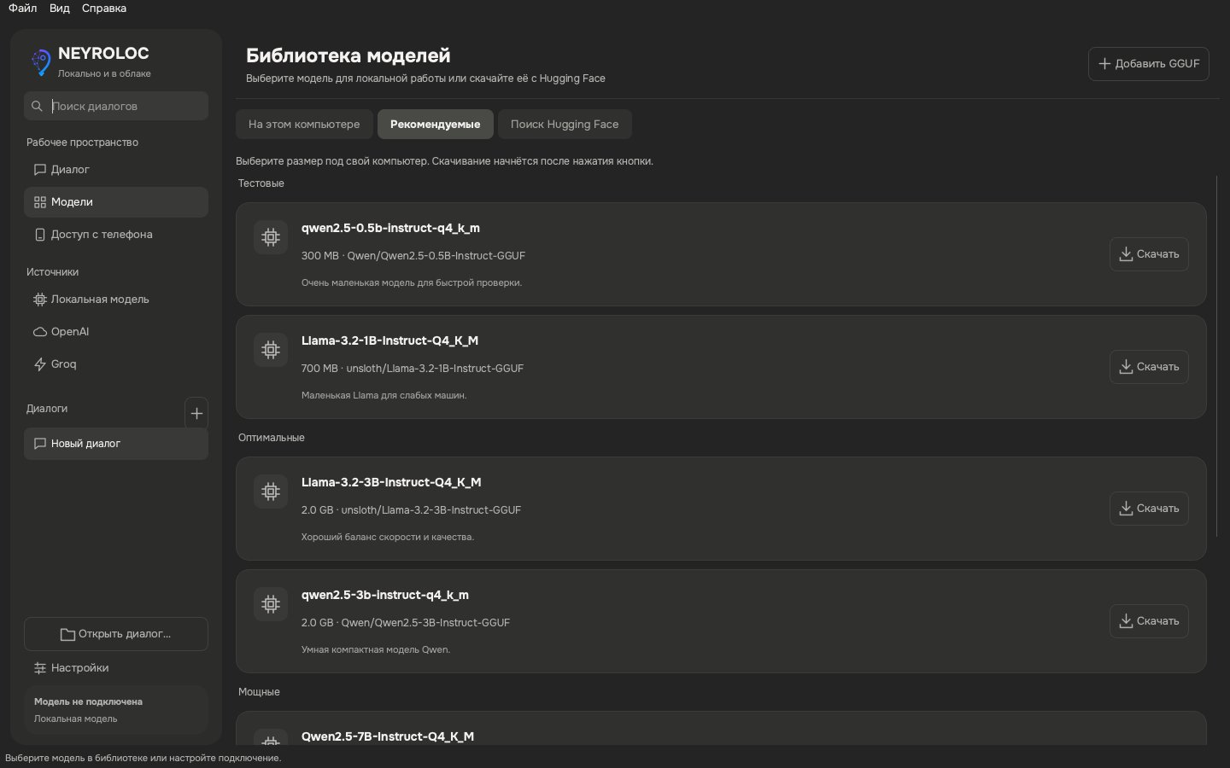
Библиотека GGUF-моделей
Поиск и скачивание через Hugging Face
Найти модель
Выбрать GGUF-файл
Скачать и подключить
NEYROLOC
12
Notes:
Актуальная реализация: NEYROLOCK_5, ветка main. Источники: https://github.com/DorRyn-hub/NEYROLOC/blob/main/NEYROLOCK_5/ui/main_window.py
https://github.com/DorRyn-hub/NEYROLOC/blob/main/NEYROLOCK_5/ui/workspace.py
https://github.com/DorRyn-hub/NEYROLOC/blob/main/NEYROLOCK_5/core/model_library.py
https://github.com/DorRyn-hub/NEYROLOC/blob/main/NEYROLOCK_5/backends/local_gguf.py
https://github.com/DorRyn-hub/NEYROLOC/blob/main/NEYROLOCK_5/core/remote_server.py
https://github.com/DorRyn-hub/NEYROLOC/blob/main/docs/USER_GUIDE.md

Slide 13
Выбор модели под компьютер
Память
Учитывайте размер GGUF, контекст, KV-кеш и память, занятую другими программами.
Квантизация
Меньший файл помогает снизить потребление памяти; качество зависит от модели и формата.
Проверка
Начните с небольшой модели и короткого запроса. Затем повышайте контекст и нагрузку.
NEYROLOC
13
Notes:
Актуальная реализация: NEYROLOCK_5, ветка main. Источники: https://github.com/DorRyn-hub/NEYROLOC/blob/main/NEYROLOCK_5/ui/main_window.py
https://github.com/DorRyn-hub/NEYROLOC/blob/main/NEYROLOCK_5/ui/workspace.py
https://github.com/DorRyn-hub/NEYROLOC/blob/main/NEYROLOCK_5/core/model_library.py
https://github.com/DorRyn-hub/NEYROLOC/blob/main/NEYROLOCK_5/backends/local_gguf.py
https://github.com/DorRyn-hub/NEYROLOC/blob/main/NEYROLOCK_5/core/remote_server.py
https://github.com/DorRyn-hub/NEYROLOC/blob/main/docs/USER_GUIDE.md

Slide 14
Что проверяем
Интерфейс
Настоящая модель
Платформа
Навигацию, минимальный размер окна, отправку, потоковый вывод и повтор генерации.
Загрузку GGUF, непустой ответ и поведение после повторного запроса.
Запуск на целевой ОС, зависимости и измерение ресурсов без ошибок.
Успешный тест с подставным backend не подтверждает производительность реальной модели.
NEYROLOC
14
Notes:
Актуальная реализация: NEYROLOCK_5, ветка main. Источники: https://github.com/DorRyn-hub/NEYROLOC/blob/main/NEYROLOCK_5/ui/main_window.py
https://github.com/DorRyn-hub/NEYROLOC/blob/main/NEYROLOCK_5/ui/workspace.py
https://github.com/DorRyn-hub/NEYROLOC/blob/main/NEYROLOCK_5/core/model_library.py
https://github.com/DorRyn-hub/NEYROLOC/blob/main/NEYROLOCK_5/backends/local_gguf.py
https://github.com/DorRyn-hub/NEYROLOC/blob/main/NEYROLOCK_5/core/remote_server.py
https://github.com/DorRyn-hub/NEYROLOC/blob/main/docs/USER_GUIDE.md

Slide 15
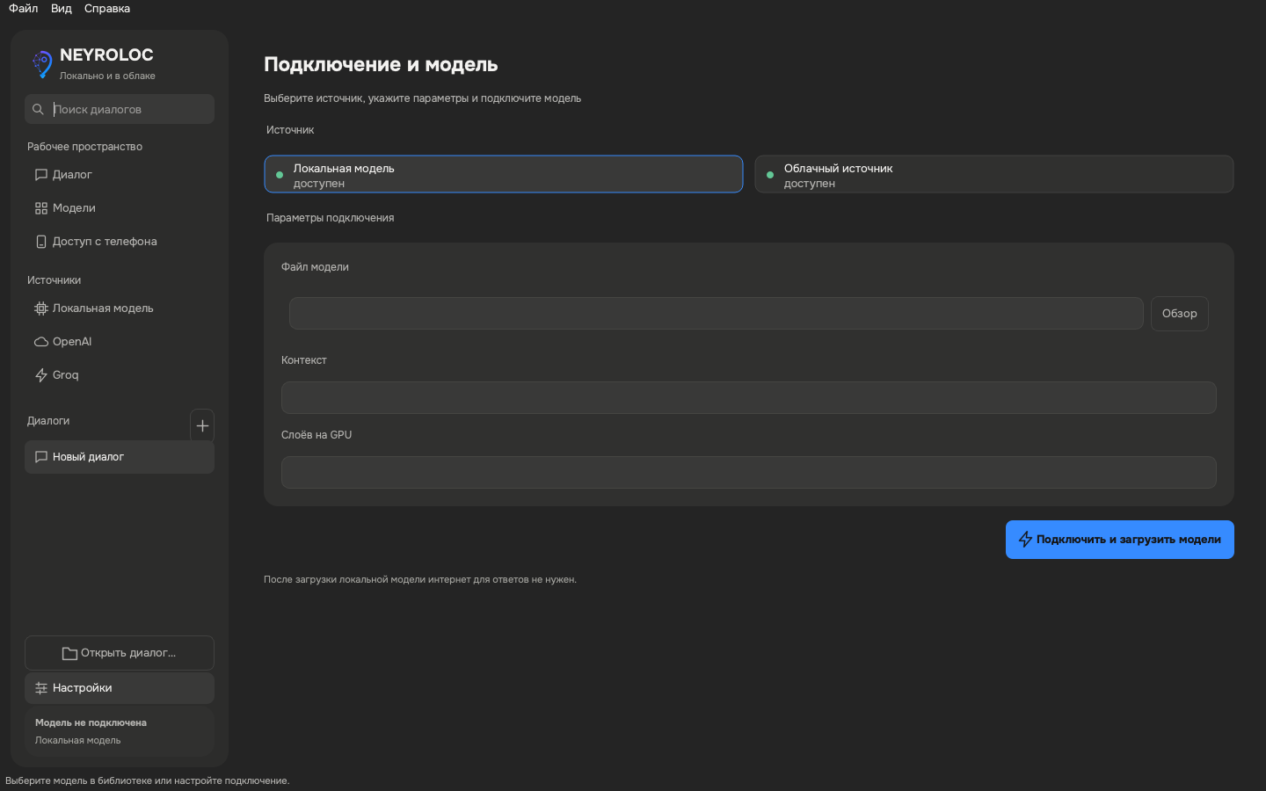
Параметры и ресурсы
Контекст
GPU-слои
Температура
Системная инструкция
NEYROLOC
15
Notes:
Актуальная реализация: NEYROLOCK_5, ветка main. Источники: https://github.com/DorRyn-hub/NEYROLOC/blob/main/NEYROLOCK_5/ui/main_window.py
https://github.com/DorRyn-hub/NEYROLOC/blob/main/NEYROLOCK_5/ui/workspace.py
https://github.com/DorRyn-hub/NEYROLOC/blob/main/NEYROLOCK_5/core/model_library.py
https://github.com/DorRyn-hub/NEYROLOC/blob/main/NEYROLOCK_5/backends/local_gguf.py
https://github.com/DorRyn-hub/NEYROLOC/blob/main/NEYROLOCK_5/core/remote_server.py
https://github.com/DorRyn-hub/NEYROLOC/blob/main/docs/USER_GUIDE.md

Slide 16
Первый запуск
01 · Установка
Скачать main с GitHub, установить Python и зависимости актуального desktop-приложения.
02 · Подключение
Установить llama-cpp-python для Local GGUF, выбрать GGUF-файл и подготовить модель.
03 · Диалог
Дождаться готовности, отправить короткий запрос и сохранить нужную переписку.
NEYROLOC
16
Notes:
Актуальная реализация: NEYROLOCK_5, ветка main. Источники: https://github.com/DorRyn-hub/NEYROLOC/blob/main/NEYROLOCK_5/ui/main_window.py
https://github.com/DorRyn-hub/NEYROLOC/blob/main/NEYROLOCK_5/ui/workspace.py
https://github.com/DorRyn-hub/NEYROLOC/blob/main/NEYROLOCK_5/core/model_library.py
https://github.com/DorRyn-hub/NEYROLOC/blob/main/NEYROLOCK_5/backends/local_gguf.py
https://github.com/DorRyn-hub/NEYROLOC/blob/main/NEYROLOCK_5/core/remote_server.py
https://github.com/DorRyn-hub/NEYROLOC/blob/main/docs/USER_GUIDE.md

Slide 17
Где проект полезен
Обучение
Личная работа
Наблюдать влияние модели, контекста и параметров на ответ. Разбирать устройство AI-приложения.
Пробовать локальные модели для черновиков, объяснений и задач с текстом.
Ответы модели могут содержать ошибки. Существенные факты нужно проверять.
NEYROLOC
17
Notes:
Актуальная реализация: NEYROLOCK_5, ветка main. Источники: https://github.com/DorRyn-hub/NEYROLOC/blob/main/NEYROLOCK_5/ui/main_window.py
https://github.com/DorRyn-hub/NEYROLOC/blob/main/NEYROLOCK_5/ui/workspace.py
https://github.com/DorRyn-hub/NEYROLOC/blob/main/NEYROLOCK_5/core/model_library.py
https://github.com/DorRyn-hub/NEYROLOC/blob/main/NEYROLOCK_5/backends/local_gguf.py
https://github.com/DorRyn-hub/NEYROLOC/blob/main/NEYROLOCK_5/core/remote_server.py
https://github.com/DorRyn-hub/NEYROLOC/blob/main/docs/USER_GUIDE.md

Slide 18
Дальнейшее развитие
Стабильная поставка
Чистая установка и повторяемые проверки Windows, macOS и зависимостей.
Качество работы
Понятные ошибки модели, безопасная остановка и надёжное управление диалогами.
Подтверждённые сценарии
Отдельные проверки реального inference, телефонного доступа и установочных сборок.
NEYROLOC
18
Notes:
Актуальная реализация: NEYROLOCK_5, ветка main. Источники: https://github.com/DorRyn-hub/NEYROLOC/blob/main/NEYROLOCK_5/ui/main_window.py
https://github.com/DorRyn-hub/NEYROLOC/blob/main/NEYROLOCK_5/ui/workspace.py
https://github.com/DorRyn-hub/NEYROLOC/blob/main/NEYROLOCK_5/core/model_library.py
https://github.com/DorRyn-hub/NEYROLOC/blob/main/NEYROLOCK_5/backends/local_gguf.py
https://github.com/DorRyn-hub/NEYROLOC/blob/main/NEYROLOCK_5/core/remote_server.py
https://github.com/DorRyn-hub/NEYROLOC/blob/main/docs/USER_GUIDE.md

Slide 19
Результат проекта
Desktop-приложение
для локальных моделей
и выбранных облачных API
Graphite-интерфейс · библиотека GGUF · потоковый диалог
Доступ с телефона через backend компьютера
NEYROLOC
19
Notes:
Актуальная реализация: NEYROLOCK_5, ветка main. Источники: https://github.com/DorRyn-hub/NEYROLOC/blob/main/NEYROLOCK_5/ui/main_window.py
https://github.com/DorRyn-hub/NEYROLOC/blob/main/NEYROLOCK_5/ui/workspace.py
https://github.com/DorRyn-hub/NEYROLOC/blob/main/NEYROLOCK_5/core/model_library.py
https://github.com/DorRyn-hub/NEYROLOC/blob/main/NEYROLOCK_5/backends/local_gguf.py
https://github.com/DorRyn-hub/NEYROLOC/blob/main/NEYROLOCK_5/core/remote_server.py
https://github.com/DorRyn-hub/NEYROLOC/blob/main/docs/USER_GUIDE.md

Slide 20
Исходники и руководство
github.com/DorRyn-hub/NEYROLOC
Ветка main — актуальные исходники приложения
docs/INSTALL.md — установка
docs/USER_GUIDE.md — руководство пользователя
docs/DEVELOPER_GUIDE.md — устройство и разработка
Технологии: Qt for Python · llama-cpp-python · Hugging Face Hub
NEYROLOC
20
Notes:
Актуальная реализация: NEYROLOCK_5, ветка main. Источники: https://github.com/DorRyn-hub/NEYROLOC/blob/main/NEYROLOCK_5/ui/main_window.py
https://github.com/DorRyn-hub/NEYROLOC/blob/main/NEYROLOCK_5/ui/workspace.py
https://github.com/DorRyn-hub/NEYROLOC/blob/main/NEYROLOCK_5/core/model_library.py
https://github.com/DorRyn-hub/NEYROLOC/blob/main/NEYROLOCK_5/backends/local_gguf.py
https://github.com/DorRyn-hub/NEYROLOC/blob/main/NEYROLOCK_5/core/remote_server.py
https://github.com/DorRyn-hub/NEYROLOC/blob/main/docs/USER_GUIDE.md
Официальная документация, просмотрено 04.11.2026:
https://doc.qt.io/qtforpython-6/
https://github.com/abetlen/llama-cpp-python
https://huggingface.co/docs/huggingface_hub/index
Слайды показывают текущую архитектуру; метрики скорости и многопользовательской нагрузки не заявляются.

